Slide 1
Sequenced Route Query with
Semantic Hierarchy
Yuya Sasaki, Yoshiharu Ishikawa, et al.
EDBT 2018
徐志鹏
Notes:
今天讲一下基于语义的定序路径查询问题，这是一篇2018年EDBT的文章

Slide 2
提纲
问题背景
算法设计
实验分析
Notes:
我将从问题背景，算法设计以及实验分析三个方面进行介绍

Slide 3

提纲
问题背景
$$SkySR$$
Notes:
首先是问题背景

Slide 4
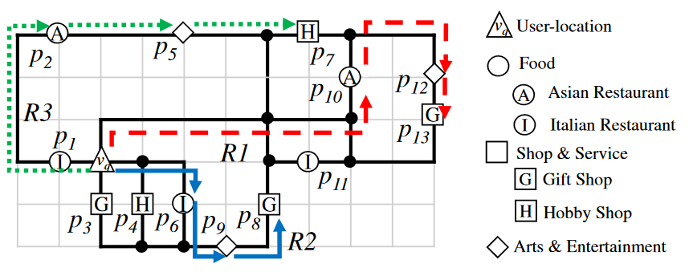

问题背景
$$Optimal Sequence Route(OSR)$$
规划一条从起点出发，以特定的顺序访问若干个给定类型的POI的最短路径。
Asian Restaurant→Arts & Entertainment→Gift Shop
局限性：严格匹配用户需求
Notes:
这篇文章本质上是基于OSR问题来做的，所以这里还是先简单介绍一下OSR问题。OSR的目标是规划一条从起点出发，以特定的顺序访问若干个给定类型的POI的最短路径。比如，用户的需求是亚洲餐厅，娱乐场所以及礼品店，红色标注的路径R1就是满足用户需求的最短路径。但是，这篇文章认为OSR问题是存在一定局限性的，由于OSR寻找严格匹配用户需求的最短路径，因此在POI分类的粒度比较细时，就可能寻找到距离较长的路径，比如这里，为了找到亚洲餐厅，需要找到相距较远的p10。

Slide 5

问题背景
$$Skyline Sequenced Route(SkySR)$$
搜索基于路径距离和语义相似度的天际线路径集合，集合内的任意路径不受其他路径支配。
Asian Restaurant→Arts & Entertainment→Gift Shop
Notes:
因此，作者提出基于语义相似度的天际线定序路径查询问题，搜索基于路径距离和语义相似度的天际线路径集合，集合内的任意路径不受其他路径支配。还是以刚刚的图为例，红色路径R1是严格匹配用户需求的最短路径，具备最好的语义相似度，但是由于路径成本较高，不一定是最适合用户的，而这里的蓝色路径R2将亚洲餐厅换成同一个食物类型的意大利餐厅，其实也能在语义层面满足用户的需求，并且显著减少了路径距离。因此这里的路径R1和R2在距离和语义相似度层面各自具备一定优势，都可以作为候选路径返回给用户

Slide 6
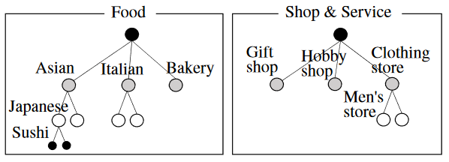
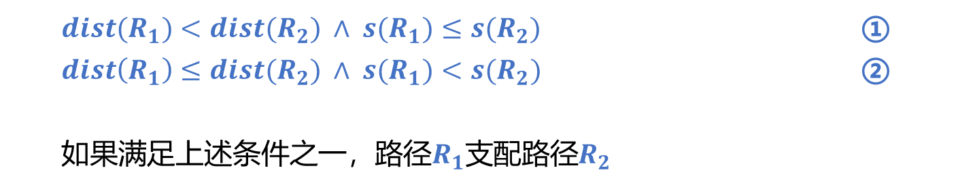

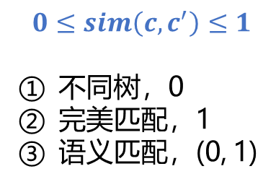
问题背景
支配
$dist(R_{1})<{dist(R}_{2}) ∧ {s(R}_{1})≤s(R_{2})$ ①
$dist\left(R_{1}\right)≤{dist(R}_{2}) ∧ {s(R}_{1})<s(R_{2})$ ②
如果满足上述条件之一，路径$R_{1}$支配路径$R_{2}$
相似度
$$0≤sim\left(c,c^{′}\right)≤1$$
不同树，0
完美匹配，1
语义匹配，(0, 1)
$$s\left(R \right)=1−Π_{i=1}^{\left|S_{q}\right|}sim\left(v_{i}.c,S_{q}[i]\right)$$
Notes:
这里对前面问题定义里的一些相关概念进行补充说明。首先是支配关系，就是如果路径R1在至少一个指标上优于路径R2，并且在其他指标上不会比路径R2差，那么就称路径R1支配了路径R2。然后是相似度，用来衡量所选POI与用户需求的匹配程度。相似度取值在0到1，如果是完美匹配，也就是完全一样的类型，自然就是1；如果位于不同树，比如说一个是食物，一个是商店，那么就是0；剩余情况就是语义匹配，取值为0到1，通过一些公式可以计算得到，整条路径的相似度就是1与节点相似度累乘的差，所以越接近0越好。

Slide 7

提纲
定义
算法
$$Bulk SkySR$$
优化
Notes:
下面介绍一下本文提出的算法和优化的一些方法

Slide 8
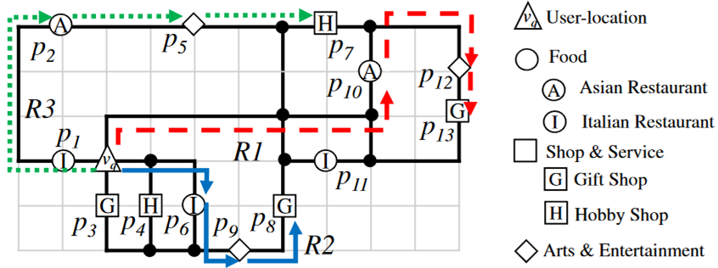
定义
图
$G(V∪P, E)$表示图，$V$是普通点集，$P$是POI点集，$E$是边集。
Notes:
首先还是介绍一下基础定义。G表示图，然后用V和P来区分普通节点和POI节点。图中的用户位置、黑点就是普通节点，p1 p2一直到p13就是POI节点，黑色实线表示的就是边

Slide 9
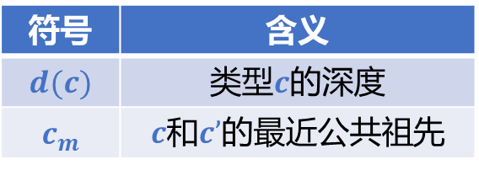
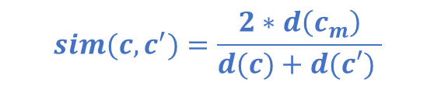
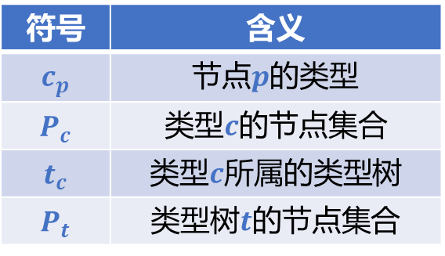
定义
类型
深度
符号 | 含义
$$c_{p}$$ | 节点$p$的类型
$$P_{c}$$ | 类型$c$的节点集合
$$t_{c}$$ | 类型$c$所属的类型树
$$P_{t}$$ | 类型树$t$的节点集合
1
2
3
4
$$p∈ c=>p∈ ancestor(c)$$
相似度
符号 | 含义
$$d(c)$$ | 类型$c$的深度
$$c_{m}$$ | $c$和$c’$的最近公共祖先
$$sim(c, c^{′})=\frac{2∗d\left(c_{m}\right)}{d(c)+d(c′) }$$
Notes:
对于POI类型，这里用四种符号分别表示节点p的类型、类型c的节点集合、类型c所属的类型树以及类型树的节点集合
需要说明的是如果一个节点属于某类型c，那么也属于类型c在树上的任意祖先类型；比如某节点属于日本菜，那自然也属于亚洲菜。
相似度这一块，这篇文章按照这个公式进行计算，就是2倍最近公共祖先的深度除各自类型的深度之和。图中红色框选的两个节点的最近公共祖先是日本菜，所以其相似度就为2*3/(4+4)=0.75。

Slide 10
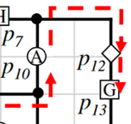

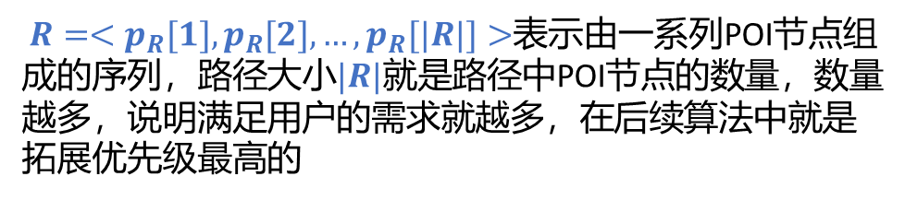
定义
类型序列
$S=<c_{S}[1],c_{S}[2],….,c_{S}[|S|]>$表示由一系列POI类型组成的序列
Asian Restaurant→Arts & Entertainment→Gift Shop
路径
$R=<p_{R}[1],p_{R}[2],…,p_{R}[|R|]>$表示由一系列POI节点组成的序列，路径大小$|R|$就是路径中POI节点的数量，数量越多，说明满足用户的需求就越多，在后续算法中就是拓展优先级最高的
$$p_{10}→p_{12}→p_{13}$$
拓展路径
$R^{′}=R⊕p$表示路径$R$的一条拓展路径，即路径$R$往后拓展一个POI节点$p$
$$<p_{10}→p_{12}>⊕p_{13}⇒<p_{10}→p_{12}→p_{13}>$$
Notes:
类型序列简单来讲就是由一系列POI类型组成的序列，比如前面提到的亚洲餐厅、娱乐场所以及礼品店的需求就是一个类型序列。路径就是由POI节点组成的序列，这个序列里面是不包括普通节点的，路径大小就是路径中的节点数量，数量越多，满足用户的需求就越多，拓展的优先级也就越高。比如这里的红色路径p10到p12再到p13，这个路径的大小为3。路径的拓展路径就是在路径的尾部添加一个POI节点，例如往p10到p12这条路径后添加POI节点p13得到一条拓展路径。

Slide 11
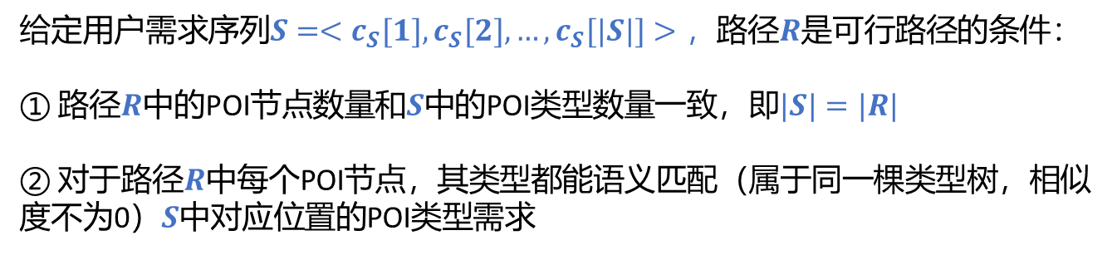
定义
可行路径
给定$用户需求序列S=<c_{S}[1],c_{S}[2],…,c_{S}[|S|]>，$路径$R$是可行路径的条件：
① 路径$R$中的POI节点数量和$S$中的POI类型数量一致，即$|S|=|R|$
② 对于路径$R$中每个POI节点，其类型都能语义匹配（属于同一棵类型树，相似度不为0）$S$中对应位置的POI类型需求
Asian Restaurant→Arts & Entertainment→Gift Shop
Notes:
可行路径简单来说，就是路径中的每个POI节点都能够在语义上匹配用户对应位置的类型需求，也就是至少属于同一棵类型树，相似度不能为0，比如前面用意大利餐厅去匹配用户的亚洲餐厅需求是可行的。因此，给定需求亚洲餐厅、娱乐场所和礼品店这样的POI需求，图中的三条路径R1 R2 R3都能够满足用户的需求，都可以认为是可行路径

Slide 12
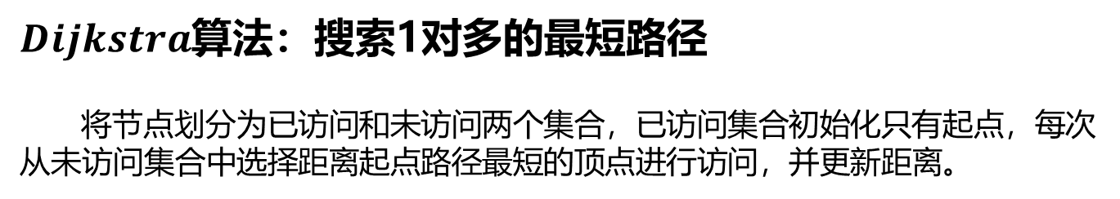
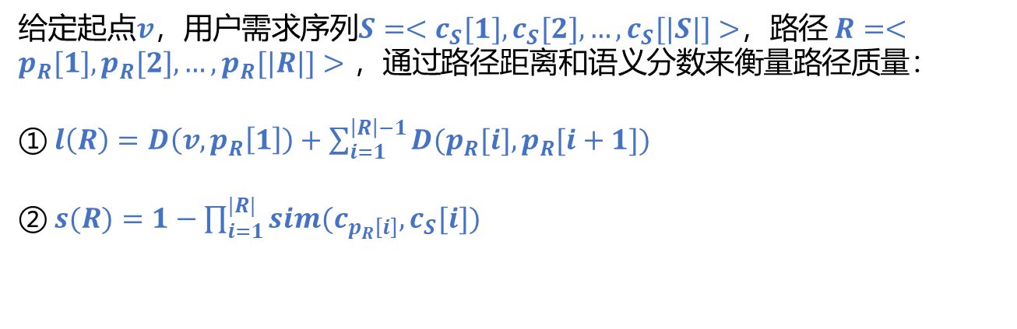
定义
路径质量
给定起点$v$，用户需求序列$S=<c_{S}[1],c_{S}[2],…,c_{S}[|S|]>$，路径$R=<p_{R}[1],p_{R}[2],…,p_{R}[|R|]>，通过$路径距离和语义分数来衡量路径质量：
① $l\left(R\right)=D\left(v,p_{R}\left[1\right]\right)+\sum_{i=1}^{\left|R\right|−1}{D(p_{R}[i],p_{R}[i+1])}$
② $s(R)=1−\prod_{i=1}^{|R|}{sim(c_{p_{R}\left[i\right]},c_{S}[i])}$
$Dijkstra$算法：搜索1对多的最短路径
将节点划分为已访问和未访问两个集合，已访问集合初始化只有起点，每次从未访问集合中选择距离起点路径最短的顶点进行访问，并更新距离。
Notes:
路径质量可以从距离和语义分数两个方面进行衡量，距离就是多段路径距离之和，语义分数基于各个所选POI与对应需求之间的相似度来计算。
由于这篇文章在拓展路径时使用的是$dijkstra$算法，所以在这里也先简单介绍一下。迪杰斯特拉算法就是将节点分为已访问和未访问，每次从未访问的点中找距离起点最短的进行访问，并检测能否通过这个节点以更短的距离抵达剩余的未访问节点，也就是起点与当前访问节点的邻居之间的距离能否更新。

Slide 13
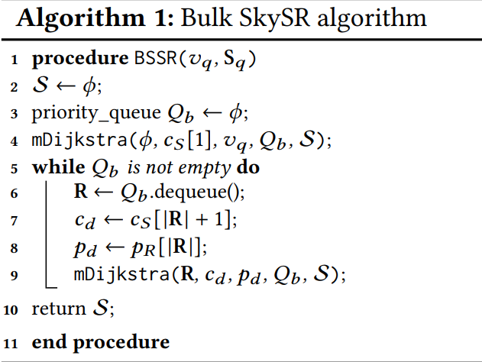


$$Bulk SkySR$$
总体框架
返回天际线路径集合
2→$S$ 存储天际线路径，初始化为∅
3→$Q_{b}$是优先级队列，依据类型满足数量，语义分数及距离进行排序
4→执行一次$Dijkstra$算法从起点$v_{q}$出发寻找到所有类型1的节点构成初始的子路径纳入到$Q_{b}$
5-9不断拓展最优子路径，每次拓展都生成所有（$Bulk$）满足下一类型的路径，如果发现路径满足所有类型，就纳入$S$
10→不存在可以拓展的路径了，返回$S$
路径大小>路径语义分数>距离
Notes:
下面介绍一下本文的算法，本文算法本质上是分支限界，总体上还是比较简单的。算法的核心就是不断从优先级队列中选择最优的子路径，最优评判标准取决于路径大小、路径语义分数和距离，优先级队列的初始化在第4行，就是执行一次迪杰斯特拉搜索，生成从起点出发满足第一个需求的所有子路径。每次拓展都生成所有满足下一类型的路径，也就是算法名称中Bulk的意思，如果发现已经是可行路径了，就纳入S。

Slide 14
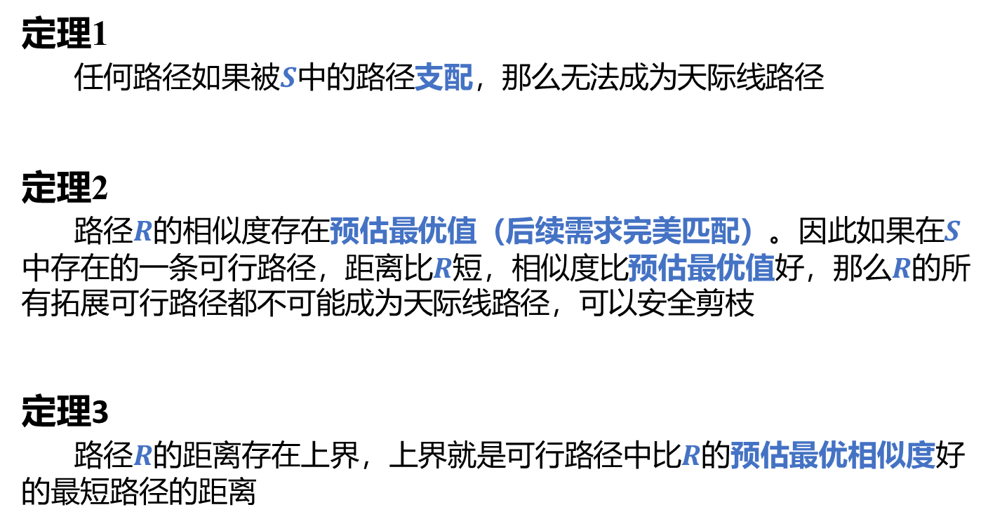

$$Bulk SkySR$$
定理1
任何路径如果被$S$中的路径支配，那么无法成为天际线路径
定理2
路径$R$的相似度存在预估最优值（后续需求完美匹配）。因此如果在$S$中存在的一条可行路径，距离比$R$短，相似度比预估最优值好，那么$R$的所有拓展可行路径都不可能成为天际线路径，可以安全剪枝
定理3
路径$R$的距离存在上界，上界就是可行路径中比$R$的预估最优相似度好的最短路径的距离
Notes:
介绍优化方法前，简单介绍一下相关的定理。定理1很简单，就是被已有可行路径支配的路径不会纳入天际线路径集合。定理2是说，路径存在一个理论上的相似度预估最优值，如果存在一条可行路径，距离比R短，且相似度还比预估最优值好，那么就可以安全剪枝。定理三是对路径的距离做约束，其实就是对迪杰斯特拉搜索的距离做约束，路径的距离存在一个上界，这个上界是可行路径中，比R的预估最有相似度好的最短路径的距离。简单理解就是，这些路径的相似度已经比R好了，那么R必须在距离上下点功夫，才能不被支配，所以要比最短的还要短。

Slide 15

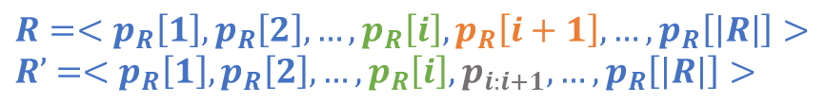


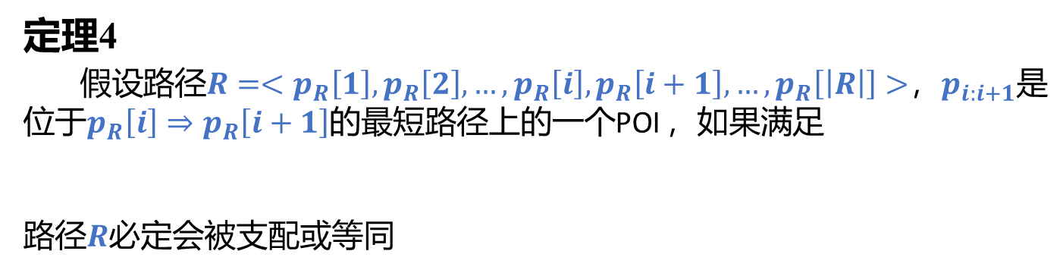


$$Bulk SkySR$$
定理4
$假设$路径$R=<p_{R}\left[1\right],p_{R}\left[2\right],…,p_{R}\left[i\right],p_{R}\left[i+1\right],…,p_{R}\left[\left|R\right|\right]>$，$p_{i:i+1}是$位于$p_{R}\left[i\right]⇒p_{R}\left[i+1\right]$的最短路径上的$一个$POI ，如果满足
路径$R$必定会被支配或等同
$$sim\left(c_{S}\left[i+1\right],c_{p_{i:i+1}}\right)≥sim\left(c_{S}\left[i+1\right],c_{p_{R}\left[i+1\right]}\right)$$
$R=<p_{R}\left[1\right],p_{R}\left[2\right],…,p_{R}\left[i\right],p_{R}\left[i+1\right],…,p_{R}\left[\left|R\right|\right]>R’$ $=<p_{R}\left[1\right],p_{R}\left[2\right],…,p_{R}\left[i\right],p_{i:i+1},…,p_{R}\left[\left|R\right|\right]>$
$$p_{R}\left[i\right]$$
$$p_{i:i+1}$$
$$p_{R}\left[i+2\right]$$
直达比绕行距离短
更好POI
$$p_{R}\left[i+1\right]$$
当前POI
拓展
$Dijkstra$搜索无需从严格匹配的POI节点向外拓展
Notes:
定理4就是说 在迪杰斯特拉搜索过程中，访问当前POI时如果发现从搜索起点到当前POI的最短路径上经过了一个更好的POI，那么当前POI就可以忽略，不用生成子路径。这个定理的证明也很简单，假设路径R‘和路径R只有第i+1类型的节点不同，其余节点保持一致，其中R’所选择的POI相似度更好或相等，并且位于路径R的两个POI的最短路径上，就是灰色节点恰好位于绿色节点前往橙色节点的最短路径上。那么在相似度上，R’不会比R差，在距离上，由于直达比绕行快，R’也不会比R差，路径R’必定支配或者等同于路径R。由该定理也可以约束迪杰斯特拉的搜索，即不需要从严格匹配也就是相似度最好的POI节点往外拓展了

Slide 16
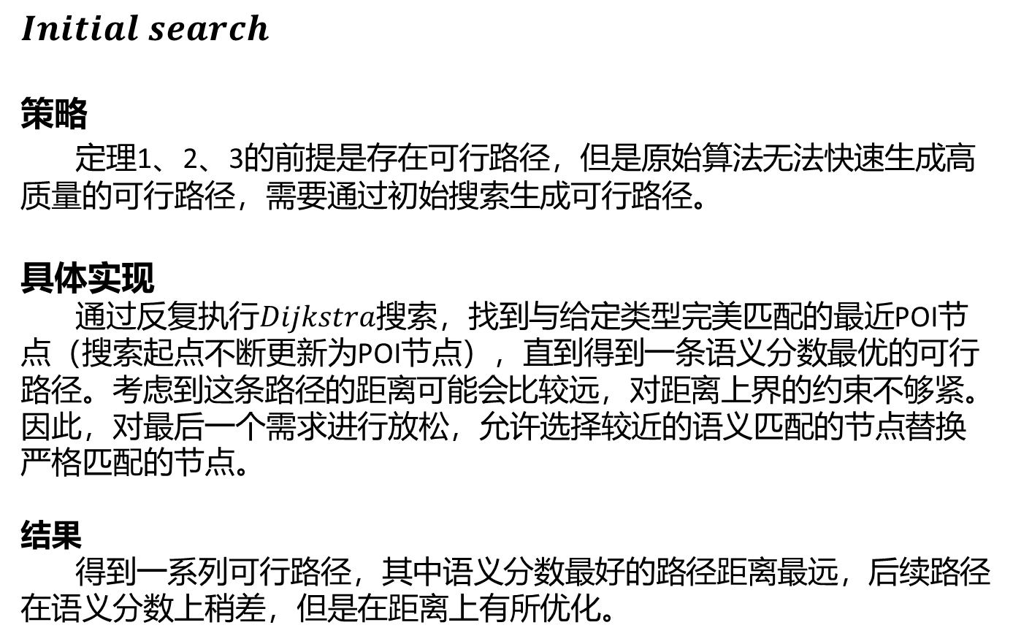
优化方法
$$Initial search$$
策略
定理1、2、3的前提是存在可行路径，但是原始算法无法快速生成高质量的可行路径，需要通过初始搜索生成可行路径。
具体实现
通过反复执行$Dijkstra$搜索，找到与给定类型完美匹配的最近POI节点（搜索起点不断更新为POI节点），直到得到一条语义分数最优的可行路径。考虑到这条路径的距离可能会比较远，对距离上界的约束不够紧。因此，对最后一个需求进行放松，允许选择较近的语义匹配的节点替换严格匹配的节点。
结果
得到一系列可行路径，其中语义分数最好的路径距离最远，后续路径在语义分数上稍差，但是在距离上有所优化。
Notes:
基于前面的定理，介绍一下本文提出的一些优化方法。首先是初始路径的生成。前面提到的定理1 2 3发挥作用的前提都是已经存在可行路径，但是原始的算法由于需要批量生成子路径，所以是无法快速生成高质量的可行路径的，所以需要通过初始搜索来生成可行路径，具体实现就是通过反复执行Dijkstra搜索，找到与给定类型完美匹配的最近POI节点，直到得到一条语义分数最优的可行路径。但是这条路径的距离可能会比较远，对距离上界的约束不一定好。因此，对最后一个需求进行放松，允许选择语义匹配的节点替换严格匹配的节点。这样就能得到一系列可行路径，这些路径中有一条语义分数最好的，但是距离最远，剩余路径语义分数稍差，但是距离上有所优化。

Slide 17
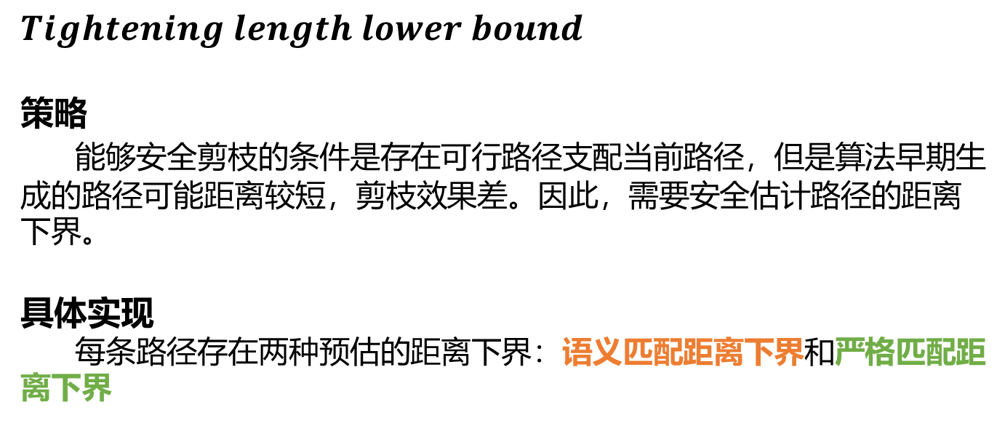
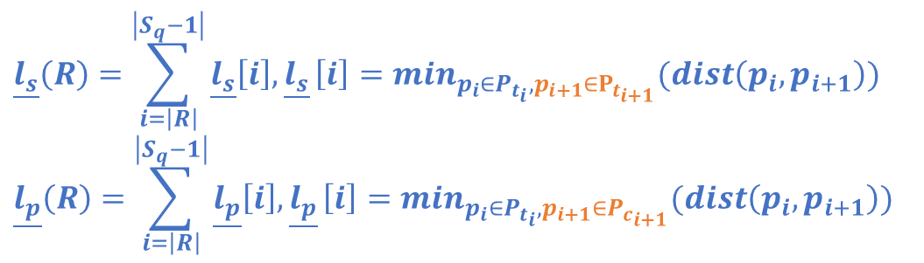
优化方法
$Tightening length lower bound$
策略
能够安全剪枝的条件是存在可行路径支配当前路径，但是算法早期生成的路径可能距离较短，剪枝效果差。因此，需要安全估计路径的距离下界。
具体实现
每条路径存在两种预估的距离下界：语义匹配距离下界和严格匹配距离下界
预估距离太小
适用场景受限
$$\underline{l_{s}}\left(R\right)=\sum_{i=\left|R\right|}^{\left|S_{q}−1\right|}{\underline{l_{s}}\left[i\right],\underline{l_{s}}}\left[i\right]=min_{p_{i}∈P_{t_{i}},p_{i+1}∈P_{t_{i+1}}}⁡(dist\left(p_{i},p_{i+1}\right))$$
$$\underline{l_{p}}\left(R\right)=\sum_{i=\left|R\right|}^{\left|S_{q}−1\right|}{\underline{l_{p}}\left[i\right],\underline{l_{p}}}\left[i\right]=min_{p_{i}∈P_{t_{i}},p_{i+1}∈P_{c_{i+1}}}⁡(dist\left(p_{i},p_{i+1}\right))$$
Notes:
下一个优化是对距离分数的预估。在相似度上有预估的最优相似度，那么自然也可以对距离进行一个下界的估计。本文设计了两种距离下界。这两个距离下界的计算公式只有橙色标记的地方有区别。语义匹配只需要所选POI与对应需求在一棵类型树即可，而严格匹配则要求i+1类型和用户需求的类型是一致的。但是这两种距离都有一定缺陷，首先，语义匹配的条件不够严格，这里取的又是最小距离，可能导致预估的距离下界非常小，剪枝效果不一定好。而严格匹配的距离下界理论上会比较大，但是需要注意适用的场景，具体来说，路径R在后续拓展时如果发现自身不被支配的唯一拓展方式是选择严格匹配的POI，才可以使用严格匹配的距离下界。

Slide 18

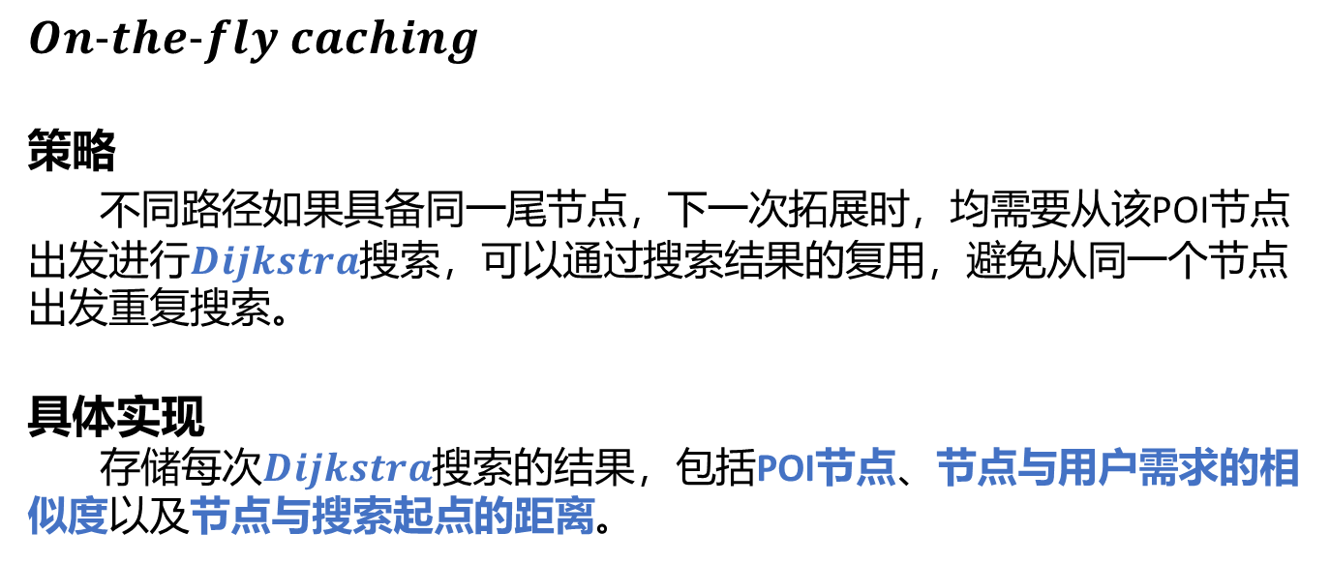




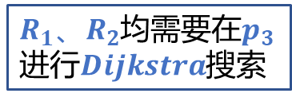
优化方法
$On−the−fly caching$
策略
不同路径如果具备同一尾节点，下一次拓展时，均需要从该POI节点出发进行$Dijkstra$搜索，可以通过搜索结果的复用，避免从同一个节点出发重复搜索。
具体实现
存储每次$Dijkstra$搜索的结果，包括POI节点、节点与用户需求的相似度以及节点与搜索起点的距离。
$$R_{1}$$
s
…
$$p_{1}$$
$$p_{3}$$
$R_{1}、R_{2}$均需要在$p_{3}$进行$Dijkstra$搜索
$$R_{2}$$
s
…
$$p_{2}$$
Notes:
最后一个优化是针对dijkstra的重复搜索进行优化的。不同路径如果具备同一尾节点，那么就可以共享迪杰斯特拉的搜索结果。比如这里的两条路径r1 和 r2都以p3结尾，那么都要在p3执行迪杰斯特拉搜索，就可以进行搜索结果的复用。

Slide 19
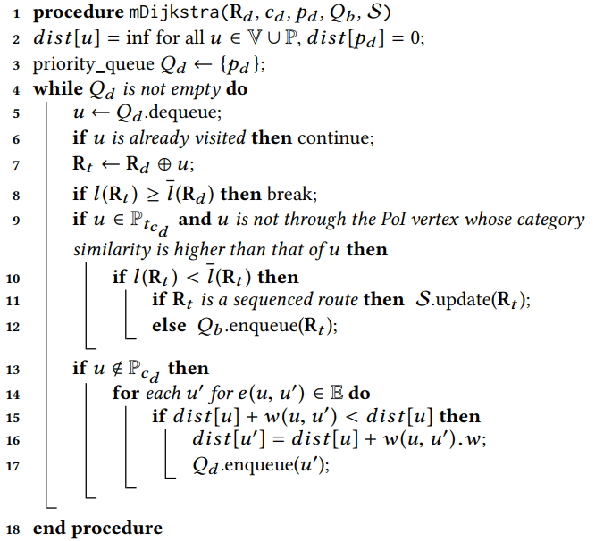
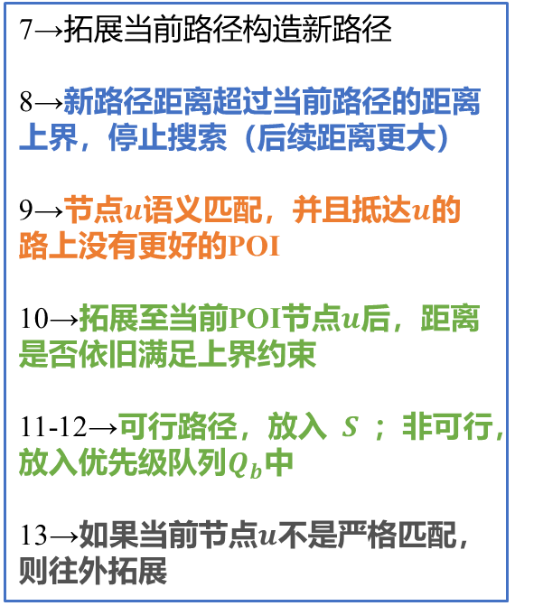
优化方法
$$mDijkstra$$
生成当前路径的所有拓展路径
7→拓展当前路径构造新路径
8→新路径距离超过当前路径的距离上界，停止搜索（后续距离更大）
9→节点$u$语义匹配，并且抵达$u$的路上没有更好的POI
10→拓展至当前POI节点$u$后，距离是否依旧满足上界约束
11-12→可行路径，放入$S$；非可行，放入优先级队列$Q_{b}$中
13→如果当前节点$u$不是严格匹配，则往外拓展
Notes:
根据前面的优化方法，得到改进后的迪杰斯特拉搜索算法。本质上还是迪杰斯特拉，基本框架是没有变化。变化的地方首先是代码第8行的停止条件，如果实际距离超过当前路径的距离上界，就停止搜索，因为再搜索距离更大，必定被支配。然后是代码第9行对POI有效性的检测，节点u需要满足语义匹配并且抵达节点u的最短路径上没有更好的POI，节点u才是有效的。还有就是代码第10行的新路径有效性的检测，拓展到当前POI节点，相似度可能发生变化，需要更新路径的上界，再次判断距离是否有效，有效则根据是否是可行路径，选择更新S还是放入优先级队列。最后第13行，拓展邻居时需要确保当前节点不是严格匹配的POI，如果严格匹配，那么不需要将其邻居纳入队列。

Slide 20
提纲
实验设置
实验分析
实验结果
Notes:
最后介绍一下实验

Slide 21



实验分析
实验设置
数据集
对比方法：$BSSR$（本文算法）、$PNE$、基于$Dijkstra$的$PNE$（$Dij$）
主要对比指标
东京、纽约和加利福尼亚三个地区的路网数据
参数设置
响应时间
类型需求序列的大小$|S_{q}|$
Notes:
首先是实验设置，数据集分别是东京、纽约和加利福尼亚三个地区的路网数据
对比方法包括本文算法、PNE算法和基于Dijkstra的PNE算法，这里用Dij表示，这两个算法的区别主要在于，PNE算法是采用最近邻算法来拓展路径的。
PNE算法上一次组会有介绍，这里简单说一下，PNE是针对原始OSR问题设计的算法，目标是距离最短，所以可以通过不断替换和拓展当前距离最短的路径来实现最短定序路径的查询。
算法对比实验这一块的指标主要就是响应时间，参数主要是类型序列的大小不一样

Slide 22
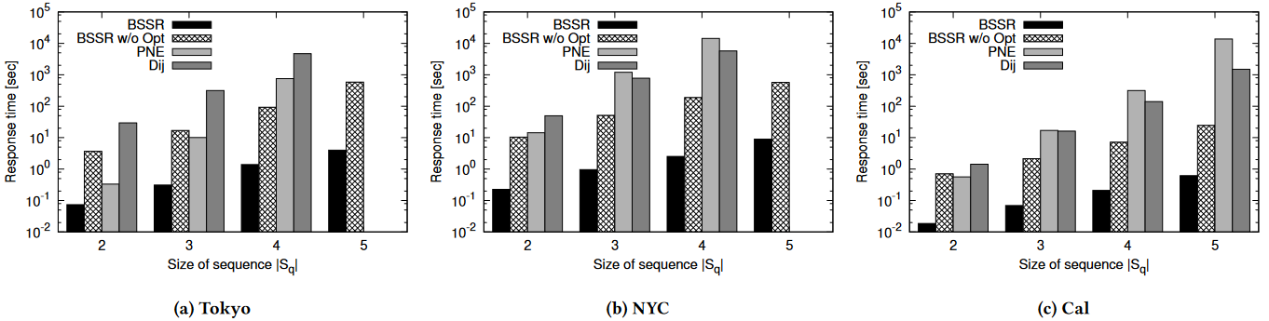
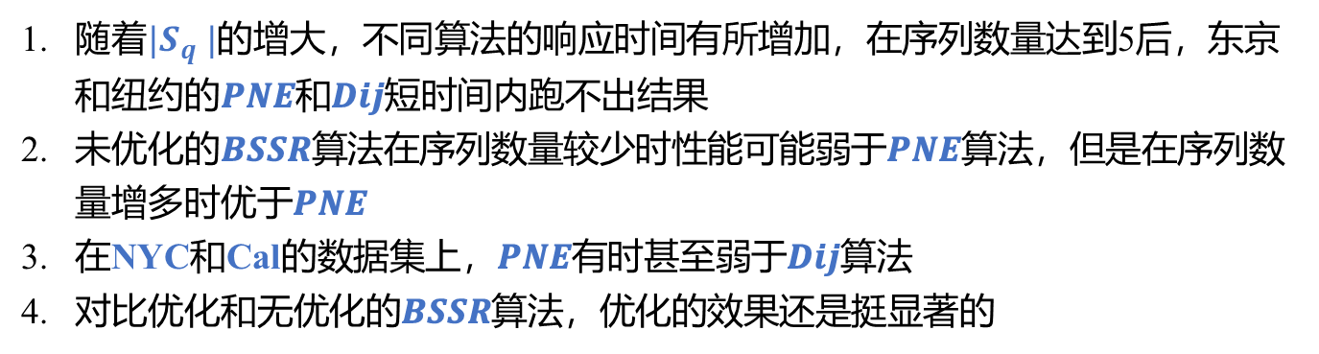
实验分析
实验结果
随着$|S_{q} |$的增大，不同算法的响应时间有所增加，在序列数量达到5后，东京和纽约的𝑷𝑵𝑬和𝑫𝒊𝒋短时间内跑不出结果
未优化的𝑩𝑺𝑺𝑹算法在序列数量较少时性能可能弱于𝑷𝑵𝑬算法，但是在序列数量增多时优于𝑷𝑵𝑬
在NYC和Cal的数据集上，𝑷𝑵𝑬有时甚至弱于𝑫𝒊𝒋算法
对比优化和无优化的𝑩𝑺𝑺𝑹算法，优化的效果还是挺显著的
Notes:
第一个是不同算法的对比实验
首先，随着类型序列数量增加，不同算法的开销都有所增加，而且在数量达到5后，PNE和Dij都跑不出来了，作者说是跑了一个月都没跑出来
其次，未优化的BSSR在序列数量较少的时候偶尔弱于PNE，但是序列数量增多，优势就比较明显了
此外，PNE采用最近邻搜索，有时候可能会比采用Dijkstra搜索算法差
最后就是说优化的措施还是挺有效的

Slide 23
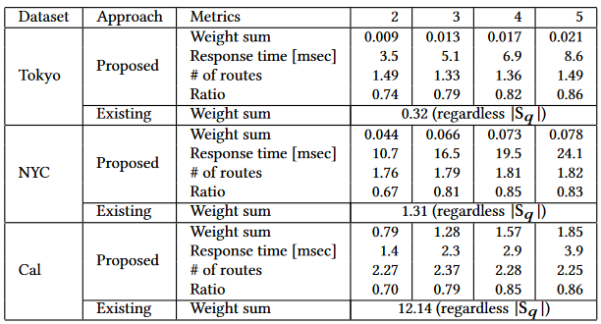
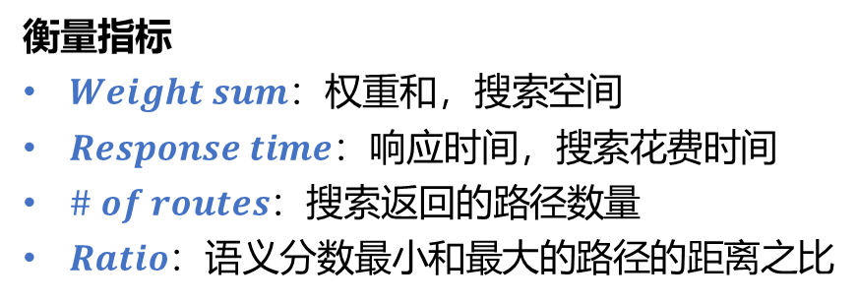
实验分析
$Initial search$ 优化效果
衡量指标
$Weight sum$：权重和，搜索空间
$Response time$：响应时间，搜索花费时间
$\# of routes$：搜索返回的路径数量
$Ratio$：语义分数最小和最大的路径的距离之比
优化措施：初始化搜索，生成一些初始路径
总结：能够牺牲语义分数换取路径距离优化，花费较少的初始化搜索时间可以显著减少搜索空间
Notes:
然后就是针对不同优化措施设计实验验证优化效果了，首先是初始搜索的优化效果，衡量指标主要是权重和占全图的百分百，可以反映搜索空间的大小，响应时间就是初始搜索花费的时间，还有搜索返回的路径数量和距离的比值。可以发现，确实能够通过牺牲语义分数换取路径距离优化，并且花费几毫秒的初始化搜索时间就可以显著减少搜索空间

Slide 24
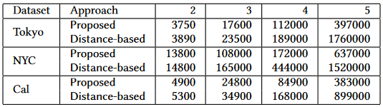
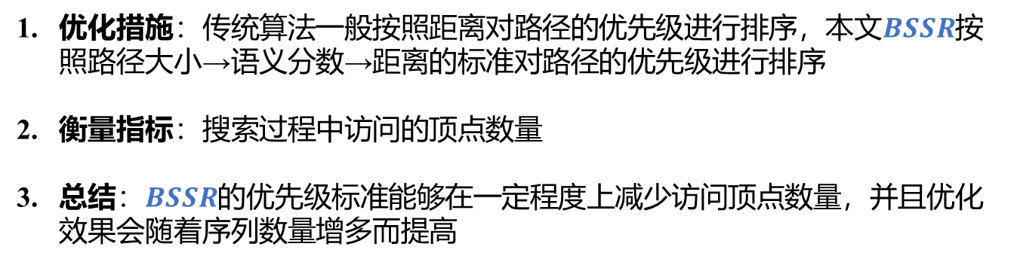
实验分析
$Queue priority$ 优化效果
优化措施：传统算法一般按照距离对路径的优先级进行排序，本文$BSSR$按照路径大小→语义分数→距离的标准对路径的优先级进行排序
衡量指标：搜索过程中访问的顶点数量
总结：$BSSR$的优先级标准能够在一定程度上减少访问顶点数量，并且优化效果会随着序列数量增多而提高
Notes:
这个是前面设置队列优先级的优化效果， 传统算法一般是按照距离来排序的，但是本文是按照路径大小、语义分数和距离依次排序，通过搜索过程中访问的顶点数量来进行衡量优化效果，可以发现BSSR的优先级评定标准能够在一定程度上减少访问顶点数量，并且根据右侧顶点数量比值图可发现优化效果会随着序列数量增多而提高

Slide 25
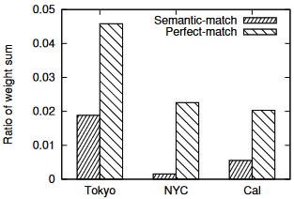
实验分析
$Tightening length lower bound$优化效果
优化措施：语义匹配距离和完美匹配距离两种预估距离
衡量指标：预估距离和初始路径的距离的比值，占比越大说明预估的距离越接近实际距离开销，理论上剪枝效果就会比较好
总结：在东京地区预估效果相对较好，但是在纽约和加利福尼亚比较差，总体来说预估的效果不是很好（距离占比普遍不高，且完美匹配存在场景限制）
Notes:
接着是距离下界的估计，这里有两种预估距离，分别是语义匹配和完美匹配，衡量指标就是预估的距离和初始路径的距离的比值，越大说明预估距离越接近天际线路径的实际开销，效果就比较好。总体来说，两种预估距离都难以接近实际距离

Slide 26
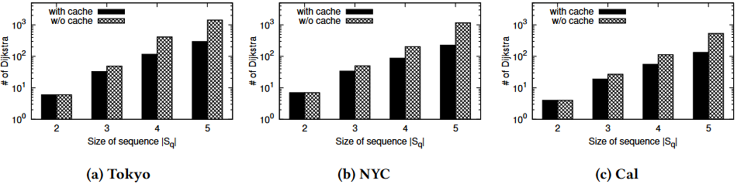
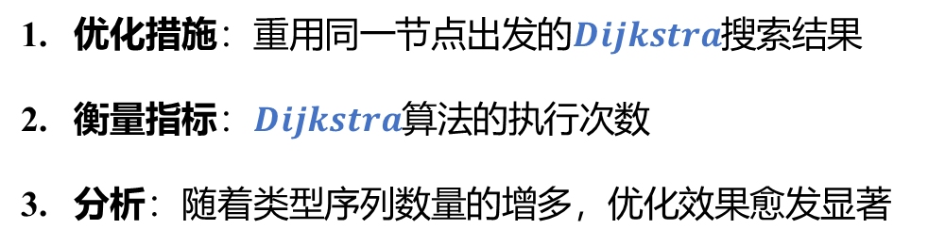
实验分析
$On−the−fly caching$ 优化效果
优化措施：重用同一节点出发的$Dijkstra$搜索结果
衡量指标：$Dijkstra$算法的执行次数
分析：随着类型序列数量的增多，优化效果愈发显著
Notes:
最后是这个dijkstra共享的优化效果，就是说同一节点的迪杰斯特拉不需要重复执行，优化效果就体现在整个算法执行过程中迪杰斯特拉的执行次数，可以发现有一定的优化，并且随着序列数量增多，优化效果也会提高

